Slide 1
Esta clase va a ser
grabada

Slide 2
Clase 08. TESTING QA
Ejecución de pruebas

Slide 3

Objetivos de la clase
Diseñar y ejecutar un caso de prueba
Hacer un informe de resultado de pruebas.

Slide 4



Proceso Prueba de Contexto
MAPA DE CONCEPTOS
Ejecución de Pruebas
Trazabilidad entre la Base de Prueba y los Productos de Trabajo de la Prueba
La Psicología del Proceso de Prueba
Reportar Resultados
Cerrando el Ciclo
Formas de Pensar del Probador y del Desarrollador
Puesta En Producción Y Monitoreo
UAT
Pruebas en Producción
Monitore
Comunicación con el Equipo
Relación con cada Miembro del equipo

Slide 5


Temario
07
08
09
¿Cómo se prepara para hacer las pruebas?
Ejecución de pruebas
Ejecución de pruebas
Ejecución de pruebas
Reportar resultados
Puesta en producción y monitoreo
Comunicación con el equipo
Web Testing
Diferencia entre paginas dinamicas y estaticas
Responsividad
Herramientas para Web Testing
Analizar documentación
Plan de pruebas
Casos de pruebas
Notes:
Recurso: Temario del curso - Se muestra al inicio de cada clase
- Tiene un aspecto similar a un calendario. - Resume rápidamente: título de la clase, número y contenidos que abarca
- Guía rápida tanto para docentes, como para estudiantes. - Para mayor ubicación en el curso, también muestra en un tamaño más pequeño lo sucedido la clase anterior y la siguiente.
- Se colocan los temas de la clase y deben enlazarse a la diapositiva correspondiente.

Slide 6
Ejecución de
pruebas

Slide 7
Proceso prueba de contexto

Slide 8
No existe un único y universal proceso de prueba de software, pero existen conjuntos de actividades de prueba comunes sin las cuales es menos probable que la prueba llegue a los objetivos establecidos. Estos conjuntos de actividades de prueba son un proceso de prueba.

Slide 9
Actividades y tareas de prueba
Momento 1 Planificación de la prueba.
Momento 2 Monitorización y control de la prueba.
Momento 3 Análisis de la prueba.
Momento 4 Diseño de la prueba.

Slide 10
Actividades y tareas de prueba
Momento 5 Implementación de la prueba.
Momento 6 Ejecución de la prueba.
Momento 7 Compleción de la prueba.

Slide 11
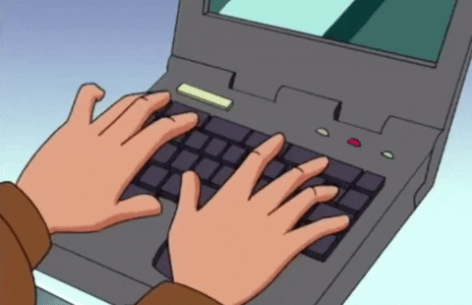
1
Planificación de las pruebas
La planificación de la prueba implica ciertas tareas que definen sus objetivos y el enfoque para cumplir con los objetivos de la prueba dentro de las restricciones impuestas por el contexto. Los planes de prueba pueden ser revisados en función de la retroalimentación de las actividades de monitorización y control.

Slide 12
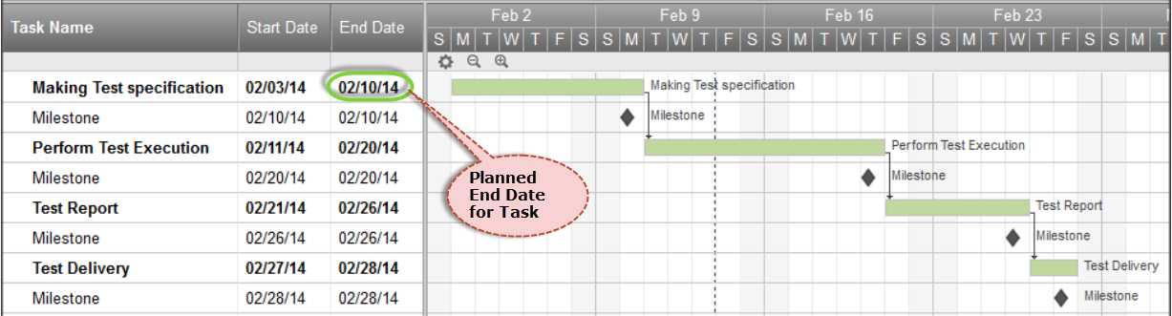
Ejemplo Calendario de pruebas
Fuente: guru99

Slide 13
2
Monitorización y control de la prueba
La monitorización (o seguimiento) de la prueba implica la comparación continua del avance real con respecto al plan de prueba utilizando cualquier métrica de monitorización de la prueba definida en el plan de prueba. El control de la prueba implica tomar las medidas necesarias para cumplir los objetivos del plan
de prueba.
El avance de la prueba con respecto al plan se comunica a los implicados por medio de informes de avance de la prueba, incluyendo las desviaciones con respecto al plan y la información que permita apoyar cualquier decisión de interrumpir la prueba.

Slide 14

3
Análisis de la prueba
Durante el análisis de la prueba, se analiza la base de prueba para identificar las prestaciones que presentan capacidad de ser probadas y definir las condiciones de prueba asociadas. En otras palabras, el análisis de la prueba determina "qué probar" en términos de criterios de cobertura medibles.

Slide 15
Actividades de análisis
Analizar la base de prueba correspondiente al nivel de prueba considerado.
Evaluar la base de prueba y los elementos de prueba para identificar defectos de distintos tipos.
Identificar las prestaciones y conjuntos de prestaciones que se van a probar.
Definir y priorizar las condiciones de prueba para cada prestación basándose en el análisis completo del sistema y sus pruebas.
Captura de la trazabilidad bidireccional entre cada elemento de la base de prueba y las condiciones de prueba asociadas.
Notes:
Ejemplos primero: Especificaciones de requisitos, tales como requisitos de negocio, requisitos funcionales, requisitos de sistema, historias de usuario, épicas, casos de uso o productos de trabajo similares que especifiquen el comportamiento funcional y no funcional deseado del
componente o sistema. O la implementación del componente o sistema en sí, incluyendo código, metadatos de base
de datos y consultas, e interfaces.
Ejemplos segundo: Ambigüedades, omisiones, inconsistencias, inexactitudes, etc...

Slide 16

4
Diseño de la prueba
Durante el diseño de la prueba, las condiciones de prueba se transforman en casos de prueba de alto nivel, conjuntos de casos de prueba de alto nivel y otros productos de prueba. Es decir, el análisis de la prueba responde a la pregunta "¿qué probar?" y el diseño de la prueba responde a la pregunta "¿cómo probar?".

Slide 17
El diseño incluye
Diseñar y priorizar casos de prueba y conjuntos de casos de prueba.
Identificar los datos de prueba para apoyar las condiciones y los casos de prueba.
Diseñar el entorno de prueba y las herramientas necesarias.
Capturar la trazabilidad bidireccional entre la base de prueba, las condiciones de prueba, los casos de prueba y los procedimientos de prueba.

Slide 18

5
Implementación de la prueba
Durante la implementación de la prueba, se crean y/o se completan los productos de prueba necesarios para la ejecución de la prueba, incluyendo la secuenciación de los casos de prueba en procedimientos de prueba. Por lo tanto, el diseño de la prueba responde a la pregunta "cómo probar", mientras que la implementación de la prueba responde a la pregunta "¿está todo preparado para realizar la prueba?”.
Notes:
Algunos ejemplos son desarrollar y priorizar procedimientos de prueba. Crear juegos de prueba basados en los procedimientos de prueba. Armar entornos de prueba y su configuración. Preparar datos.

Slide 19
Trazabilidad entre la base de la prueba y los productos de trabajo de la prueba

Slide 20
6
Ejecución de la prueba
Como se deben imaginar, es la parte donde damos comienzo a los juegos de pruebas previamente armados. La lista es larga, pero lo resolveremos en 4 etapas principales:
Ejecutar pruebas
Comparar resultados
Analizar y reportar defectos
Generar trazabilidad

Slide 21
7
Compleción de la prueba
Las actividades de compleción de la prueba recopilan datos de las actividades de prueba completadas para consolidar la experiencia, los productos de prueba y cualquier otra información relevante. Estas actividades ocurren en hitos del proyecto, acorde al proceso de desarrollo que se usa.

Slide 22

Trazabilidad
Para implementar una monitorización y control efectivos de la prueba, es importante establecer y mantener la trazabilidad a lo largo del proceso de prueba entre cada elemento de la base de prueba y los diversos productos de trabajo de prueba asociados con ese elemento, tal como se describió anteriormente.

Slide 23
Trazabilidad
Analizar el impacto de los cambios.
Hacer que la prueba pueda ser auditada.
Cumplimiento de los criterios de gobernanza de TI.
Mejorar la comprensión de los informes de avance de la prueba y de los informes resumen de prueba para incluir el estado de los elementos de la base de prueba.
Relacionar los aspectos técnicos de la prueba con los implicados en términos que éstos puedan entender.
Aportar información para evaluar la calidad de los productos, la capacidad de los procesos y el avance de los proyectos en relación con los objetivos de negocio.
Notes:
Ejemplo del último punto: Los requisitos que pasaron sus pruebas, los requisitos que fallaron sus pruebas, y los requisitos que tienen pruebas pendientes

Slide 24
La psicología del Proceso de prueba
Notes:
Por ejemplo, dado que los desarrolladores esperan que su código sea correcto, tienen un sesgo de confirmación que hace difícil aceptar que el código sea incorrecto.
Además del sesgo de confirmación, otros sesgos cognitivos pueden dificultar que las personas entiendan o acepten la información producida por la prueba. Asimismo, es un rasgo humano común culpar al portador de malas noticias, y la información producida por la prueba, a menudo, contiene malas noticias.

Slide 25

Un elemento de la psicología humana llamado sesgo de confirmación puede dificultar la aceptación de información que esté en desacuerdo con las creencias actuales.

Slide 26
Trabajando sobre el sesgo de confirmación
Como resultado de esto, algunas personas pueden percibir al proceso de prueba como una actividad destructiva. Para tratar de reducir estas percepciones, la información sobre defectos y fallos debe ser comunicada de manera constructiva. De esta forma, se pueden reducir las tensiones entre las distintas partes del ciclo de desarrollo.

Slide 27

Sobre la comunicación
Quien se desempeña como tester necesita tener buenas competencias interpersonales para poder comunicarse eficazmente sobre defectos, fallos, resultados de la prueba, avance de la prueba y riesgos, y para construir relaciones positivas con las personas que forman parte de su entorno de trabajo.

Slide 28
Algunas características
Colaborar, nunca pelear.
Hacer énfasis en los beneficios de las pruebas.
Comunicar los resultados de una forma objetiva y neutral.
Empatizar como recibe la información la contraparte.
Confirmar que la información fue transmitida correctamente.

Slide 29



Slide 30
Formas de Pensar del Probador y del Desarrollador
Notes:
Los desarrolladores y los probadores, a menudo, piensan de forma diferente. El objetivo principal del desarrollo es diseñar y construir un producto. Como se expuso anteriormente, los objetivos de la prueba
incluyen la verificación y validación del producto, la detección de defectos antes de liberarlo, y así sucesivamente. Se trata de diferentes conjuntos de objetivos que requieren diferentes mentalidades, o
formas de pensar. La combinación de estas mentalidades ayuda a lograr un mayor nivel de calidad delproducto.
.

Slide 31

Mentalidad tester
La mentalidad de un tester debe incluir curiosidad, pesimismo profesional, sentido crítico, atención al detalle y motivación para una comunicación y relaciones buenas y positivas. Mentalidad que tiende a ampliarse y madurar a medida que se adquiere experiencia.

Slide 32
Mentalidad desarrollador
La mentalidad de un desarrollador puede incluir algunos de los elementos de la mentalidad de un probador, pero los desarrolladores de éxito, a menudo, están más interesados en el diseño y la construcción de soluciones que en la contemplación de lo que podría estar mal en esas soluciones. Además, el sesgo de confirmación hace difícil encontrar errores en su propio trabajo.

Slide 33
Reportar
resultados

Slide 34

Cerrando el ciclo
La presentación de resultados es una de las últimas responsabilidades del tester dentro del ciclo de desarrollo.

Slide 35

Importancia del reporte
Existen múltiples tipos de reportes para presentar, ya hablamos que varios son medianamente informales, ya que van dedicados al propio equipo, pero también existen otros reportes que están dirigidos a otras partes de la compañía o clientes con mayor grado de criticidad.
Notes:
Recordemos reportes de monitorización, reportes de defectos, reportes de trazabilidad, reportes de casos de prueba, etc...

Slide 36
Reporte de lanzamiento
Una vez finalizada la iteración entre testers y desarrolladores por el producto, o el calendario de pruebas cero, se realiza un último reporte donde indicaremos un detalle final de todo lo completo.
Acá incluimos la cantidad de casos de pruebas resueltos sobre el total, la cantidad de bugs encontrados, tiempo que se utilizó para realizar esto, y muchas cosas más.
Notes:
Indiquemos que las 3 cosas marcadas son las principales, pero que basadas en estas, se pueden generar muchos más reportes a ser por ejemplo: herramientas usadas, cantidad de casos positivos y negativos con sus porcentajes, la criticidad de los bugs encontrados, y cualquier otra información que creamos necesaria y que también sea discutida en el equipo.

Slide 37
Criterio del QA
Al momento de presentar el reporte de lanzamiento de versionado, es importante siempre dejar un comentario como profesionales, si nosotros creemos que el proyecto debería ser lanzado a producción o no.
Esta tarea será llevada adelante basada en la severidad de los defectos sin resolver, la cantidad de los mismos, o incluso notas de usabilidad que creemos que son necesarias.
Notes:
Las primeras veces, esto deberá ser charlado con compañeros y buscar opiniones, hasta ganar la confianza de poder hacerlo por cuenta propia.

Slide 38
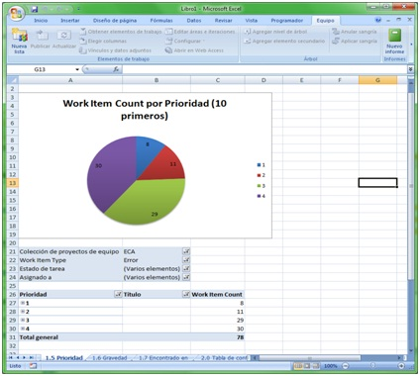
Ejemplo de reporte

Slide 39
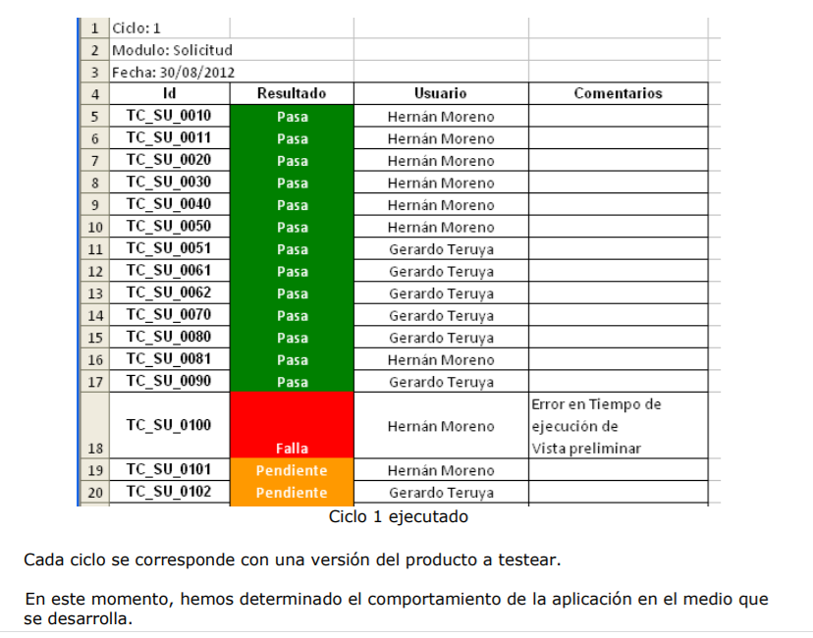
Ejemplo de reporte

Slide 40
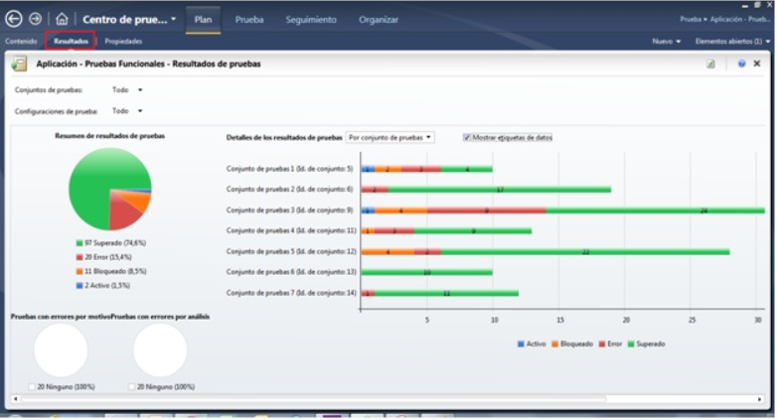
Ejemplo de reporte

Slide 41
☕
Break
¡10 minutos y volvemos!

Slide 42

Actividad colaborativa
Presentación de resultados
Usando los casos de prueba realizados la clase pasada, deberán presentar los resultados obtenidos.
Duración: 20 minutos
Notes:
ACTIVIDAD que se puede llevar a cabo en formato “Breakout Rooms”
Para el profesor:
Crear breakout rooms para los equipos. De no saber cómo, favor de revisar el siguiente tutorial:
En PPT: https://docs.google.com/presentation/d/1vieCGzAPuYf5vWsu8Xgbn_2Ax4QNLnXO/edit?usp=sharing&ouid=103396586770751045195&rtpof=true&sd=true
En video: https://www.youtube.com/watch?v=PJL8iYTIY3E&feature=youtu.be
Se recomienda que los equipos sean de números pares, máximo 4 participantes por equipo y de así requerirse, ser acompañados por un tutor.

Slide 43
ACTIVIDAD COLABORATIVA
Acuerdos
Presencia
Participar y “estar” en la clase, que tu alrededor no te distraiga
Escucha activa
Escuchar más allá de lo que la persona está expresando directamente
Apertura al aprendizaje
Siempre, pero siempre puedes seguir aprendiendo. Compartir el conocimiento es válido, la construcción colaborativa es la propuesta.
Todas las voces
Escuchar a todos, todos podemos reflexionar. Dejar el espacio para que todos podamos participar.

Slide 44
ACTIVIDAD COLABORATIVA
Presentación de resultados
Consigna: Utilizando los casos de prueba realizados en la clase anterior, deberán realizar la ejecución de las pruebas.
Una vez terminadas las pruebas, tendrán que armar un reporte de resultados.
Pueden usar este Template
NOTA: usaremos los breakouts rooms. El tutor/a tendrá el rol de facilitador/a.
Notes:
Explicar el template propuesto por la comisión antes de realizar la actividad

Slide 45
Puesta en producción
y monitoreo

Slide 46
Últimas etapas
Si bien ya dijimos que el reporte de resultados, es la última tarea del tester, hay un par de pasos previos a llegar a esa estadía del producto.
Es decir, si debemos enumerar las últimas etapas de puesta en marcha de un producto o versión, hay que separarlas en 4 partes.

Slide 47
Partes de la última etapa
Momento 1 UAT
Momento 2 Reporte
Momento 3 Pruebas en producción
Momento 4 Monitoreo

Slide 48
UAT

Slide 49

Testing de aceptación de usuario
Hay que remarcar la importancia de esta parte en las últimas etapas del ciclo de desarrollo.
En el UAT nos centramos en hacer pruebas en la última versión que será entregada a producción.

Slide 50
Defectos en UAT
En muchas circunstancias se encuentran nuevos defectos en la etapa de UAT y estos deberán ser cargados como cualquier otra etapa del testing. Es importante remarcar que una vez que el tester apruebe este UAT para salir a producción deberá realizarse el reporte de resultados.

Slide 51
Reporte de resultados

Slide 52

Presentación reporte
El reporte deberá indicar múltiples datos a tener en cuenta para salir a producción, y esto se realizará posteriormente del ciclo de UAT. La importancia y relación de ambas es que el tester indicará en el reporte, cuál fue la versión de UAT que se aprueba para poder salir a producción.

Slide 53
Pruebas en producción

Slide 54

Pruebas en puesto de producción
Cuando se pacta, con fecha y hora, la salida a producción de algo nuevo, el tester deberá hacer pruebas con el producto puesto en producción para asegurar que todo funciona como esperado, sin ninguna anomalía o fallo productivo.

Slide 55
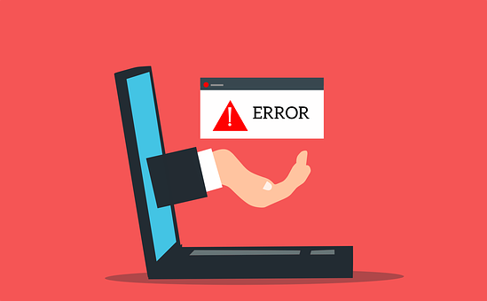
HOTFIX
Existen casos donde al subir algo a producción, el programa presenta defectos. Para estos casos, los desarrolladores implementan cambios en producción muy rápidos, para solucionar el problema. Esto se lo llama HOTFIX y también será una prueba en producción.

Slide 56

Rollback
En otros casos, la nueva versión subida puede presentar defectos y fallas de mayor gravedad, debido a problemas de compatibilidad o integración en producción. Frente a estos casos más críticos, se suele realizar rollback que es volver a la versión anterior del sistema en producción.
Notes:
Usar para slides de texto e imagen. Si no alcanza, no sobrecargar, usar otra con el mismo título para indicar que continúa el mismo módulo.

Slide 57
Monitoreo
Notes:
Usar para los subtemas de un módulo.

Slide 58
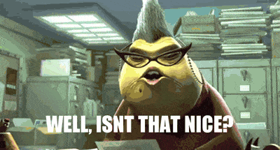
Automatización en la cancha
El monitoreo de producción que conocemos como prueba de mantenimiento, refiere a aquello que hacemos para tener seguridad de que el sistema es estable en producción. Acá juegan las pruebas automatizadas, que se pueden programar para correr múltiples veces en el día, para asegurar la integridad del producto.

Slide 59
Comunicación
con el equipo

Slide 60
Relación con desarrolladores

Slide 61

Mítica rivalidad
Como ya se explicó, la relación con los desarrolladores es clave para poder lograr un mejor producto, ya que el ciclo de intercambio de producto que se da con ellos, es el más recurrente de todo el circuito.
Es importante mantener una buena relación con ellos en pos de poder lograr mejores entendimiento de las cosas que puedan ir sucediendo.

Slide 62

Presentando evidencia
Un problema muy recurrente en la relación con los devs es la falta de evidencia de algún defecto.
Es primordial a la hora de la presentación de bugs, contar con toda la evidencia necesaria para el desarrollador. Algunos errores no pueden repetirlos de forma natural y por eso mismo, el desarrollador va a necesitar la mayor cantidad de información de nuestra parte para solucionarlo.

Slide 63
Relación con infraestructura-DevOps-Sysadmins
Notes:
Usar para los subtemas de un módulo.

Slide 64
DevOps y Sysadmins
De acuerdo a la empresa en la que se encuentren, poseen muchos nombres, pero su relación con nosotros suele basarse en el armado de ambientes de prueba.
Son quienes mantienen la salud de los ambientes y servidores en el nivel de equipos, y es a quienes debemos recurrir para buscar problemas de conectividad y otras posibles.

Slide 65
¿Problemas de server?
Aunque no sea algo normal, suelen levantarse bugs también al equipo de infraestructura, cuando tenemos pruebas que demuestran lentitud o pérdida de paquetes, como alguno de los errores más comunes.
Estos se podrán encontrar a través de pruebas no-funcionales.

Slide 66
Relación con Product Owners

Slide 67

Product owner
Los product owners (a partir de ahora PO), son los encargados de guiar el producto hacia el lado que el negocio quiere que se dirige. Además, son los proveedores de la primera documentación que vamos a trabajar, con la información que agregaremos al proyecto.

Slide 68
Dueños del proyecto
Los PO dirigen el proyecto y son los responsables por guiar el producto hacia el norte que ellos creen o que el negocio pide. Desde nuestro lado, como agentes de calidad, siempre podemos hacer sugerencias para mejorar el producto, discutir con el PO sobre ellos y quizá lograr sumar estas cosas como mejoras al proyecto.

Slide 69
Relación con diseñadores

Slide 70

Imágen en el producto
Los diseñadores arman mocks o “simulacro” de cómo se debe ver la plataforma trabajada. Es común que las primeras veces, no encontramos detalles que solo el ojo de un diseñador podrá, pero lo importante es contar con ellos como aliados para agudizar nuestra mirada en los diseños implementados.
Notes:
Usar para slides de texto e imagen. Si no alcanza, no sobrecargar, usar otra con el mismo título para indicar que continúa el mismo módulo.

Slide 71
Importancia del mock
Es importante que el diseño final respete el mock, ya que esto es lo diseñado y aprobado por el negocio. Es nuestra responsabilidad asegurar que el producto final sea lo más fiel posible al mock y velar por ello. Los diseñadores pueden ayudar a revisar o consultores cuando tenemos dudas.

Slide 72
Relación con otros roles externos

Slide 73
N cantidad de relaciones
El tester suele estar en el centro de todos los proyectos, por eso cada rol que haya dentro del proyecto, tiene que ser un aliado para nuestro trabajo.
Si bien destacamos los cuatro más importantes, podemos encontrarnos trabajando con gente de seguridad informática, arquitectos, especialistas en base de datos, etc.

Slide 74
Conocimiento técnico
Muchas veces los niveles de tecnicismos pueden sobrepasar nuestro conocimiento y no es algo para sentirse mal. Nunca tengamos miedo de preguntar a los especialistas para que nos explican.
El QA es uno de las especialidades que cuanto más sabe de los trabajos ajenos, mejor puede hacer el propio. Y eso es parte de nuestra responsabilidad como calidad.

Slide 75

Documentación & testing
Realizar los casos de pruebas, las pruebas y los resultados

Slide 76
DESAFÍO ENTREGABLE
Documentación & testing
Consigna
Utilizando todo lo aprendido hasta ahora, deberán seleccionar una página web que deseen, buscar dos secciones de la página y escribir cinco casos de prueba por cada sección, alternando entre casos positivos y negativos (en total 10 casos de prueba). Una vez terminado, ejecutarlos y presentar un informe con resultados y toda la información que crean necesaria. Para el informe de resultados pueden usar el template visto en clase.
Aspectos a incluir
Hacer hincapié en todas las secciones que deben llevar un caso de prueba (pueden usar el template visto en clase). Entregar los informes con detalles y descripción como si fuese una presentación oficial e indiquen si aprueban o no la subida a producción del software.

Slide 77
DESAFÍO ENTREGABLE
Documentación & testing
Formato
Se deberá entregar un excel con los casos de pruebas, y un pdf con los resultados obtenidos. Los archivos llevarán el formato “Documentación Test+ApellidoNombre”.
Sugerencias
Agregar gráficos para presentar los resultados y conclusiones.

Slide 78
CLASE N°8
Glosario
UAT: Testing de Aceptación de Usuario.
Hotfix: Parche rapido. Cuando se implementa un cambio en el ambiente de producción, por un defecto encontrado.
Rollback: volver a la versión anterior de software
Mock: prototipo de pantalla de un sistema
Sesgo de confirmacion: elemento de la psicología humana que puede dificultar la aceptación de informacion.

Slide 79
¿Preguntas?
Notes:
Obligatoria. Se sugiere ubicar al finalizar la explicación de algún tema, para abrir formalmente el espacio de preguntas y ordenar la interacción.

Slide 80

¿Quieres saber más?
Te dejamos material ampliado de la clase
Notes:
Portada de Material Ampliado

Slide 81
MATERIAL AMPLIADO
Recursos multimedia
Título
Documento ISTQB en Español - Página 25 a 35
Notes:
Colocar el link de los recursos en el nombre de cada uno, así son autocontenidos y transparentes.
Usar para que los estudiantes puedan explorar en sus casas los recursos vistos en clase: libros, artículos, herramientas, websites, videos (ajenos a Coder)
Enviar el contenido a integrar a contenidos@coderhouse.com para que lo podamos incluir en el Repositorio.
El material recomendado es únicamente a modo de sugerencia. Coderhouse no brinda este material por estar sujeto a derechos de autor.

Slide 82
Resumen
de la clase hoy
Ejecución de pruebas
Reportar Resultados
Puesta en Producción y Monitoreo
Comunicación con el equipo

Slide 83
Y recuerden…
Notes:
Antes de empezar, toma en cuenta lo siguiente...

Slide 84





Notes:
Antes de empezar, toma en cuenta lo siguiente...

Slide 85
Opina y valora
esta clase
Notes:
Obligatoria siempre.

Slide 86
Muchas gracias.
Notes:
Todas las clases

Slide 87
Notes:
Todas las clases

